Slide 1


SWING
STRATEGIC PLANNING
FAANG
Notes:
- 제목: "SWING 해외 프로그램: AI와 빅데이터의 미래"
- 팀명: FAANG
- 팀원 소개: 김하은(팀장), 김찬란, 김민영, 하서휘

Slide 2






Our Goal
To Analyze the latest trends
and problems in AI and Big Data technologies
To derive practical measures to strengthen global competitiveness.
Key Activities in our plan
Explore global
IT giants and startups
Clarifiy team members'
job positions and motivation
Interviews and networking with employees
02/10
Notes:
우선 우리의 목표는 1을 통해 2를 이뤄내는 것 -> 이를 위해 다음과 같은 액티비티를 할 것

Slide 3

Backgrounds
Explore
Experience
Provide
The latest Tech trends in Silicon Valley
Real-world examples in the global IT environment
Practical insights and international competitiveness
Knowledge Sharing
Startup Plan
Sharing insights via lectures for GDG on Campus Sookmyung and CODE-IT.
Materializing the plan and implementing
a practical service
03/10
Notes:
저희 팀이 처음 이 프로그램에 참여하고 싶었던 이유는 .. 1 을 하고, 2를 하며 깊은 인사이트들을 얻고, 개인이 발전 -> 이를 다른 학생들에게도 알리며 더 많은 사람들이 도움과 동기부여가 될 수 있도록.
따라서, 우리 팀은 이런 걸 하기로 목표로 삼음

Slide 4
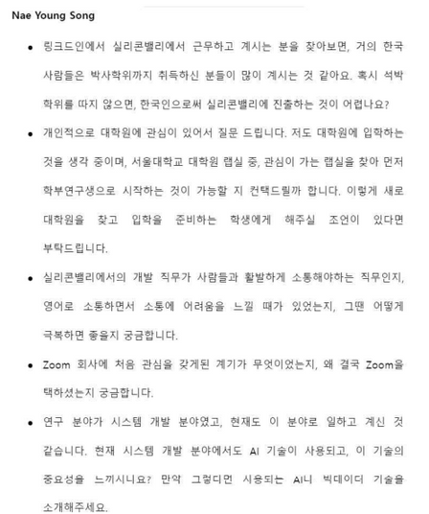
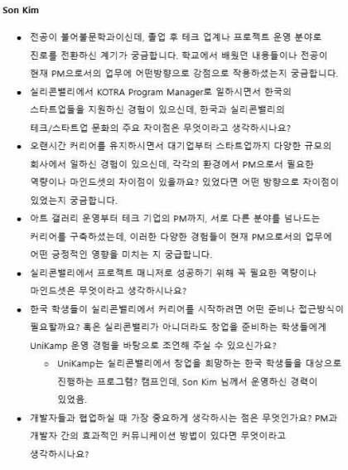


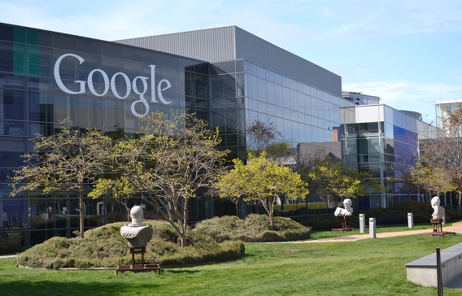
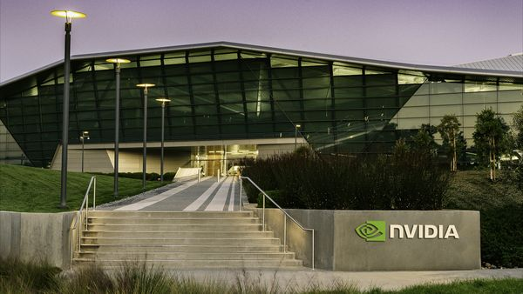
Plan Details
04/10
Visit
Corporations: NVIDIA, Google, Intuit, IBM Research, ZOOM
Universities/Research Centers:
Stanford University, Lam Research
Startups: Stealth AI Startup, QANDA
Tailored Question lists
Interviewee
AI and Big Data professionals (total of 7)
Common questions and tailored questions which are specific to each interviewee’s career and experience
Notes:
다음과 같은 장소를 들러 재직자, 대학생 등 다양한 사람들을 만나 이야기를 나눠 볼것임
-> 자연스럽게 2로 넘어감
->
또한, 다음과 같은 문화적 체험들을 통해 개인의 인사이트와 감상에도 도움

Slide 5


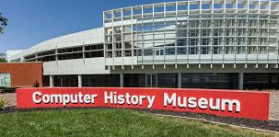
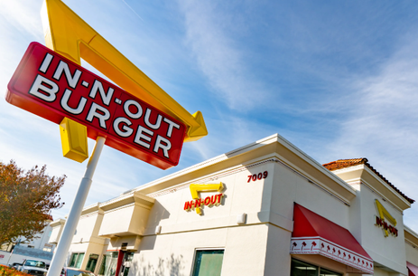
Plan Details
05/10
Cultural Experience
Golden Gate Bridge
Landmarks: Golden Gate Bridge, Union Square, Sausalito Village, Mission Dolores Park, Pier 39, Fisherman’s Wharf, etc.
Conputer History Museum
Museums: San Francisco Museum of Modern Art, Computer History Museum, Exploratorium Science Museum.
In-N-Out Burger
Dining: Coupa Cafe, Taste of Rome, Super Duper Burgers, In-N-Out Burgers, etc.
Notes:
다음과 같은 장소를 들러 재직자, 대학생 등 다양한 사람들을 만나 이야기를 나눠 볼것임
-> 자연스럽게 2로 넘어감
->
또한, 다음과 같은 문화적 체험들을 통해 개인의 인사이트와 감상에도 도움

Slide 6

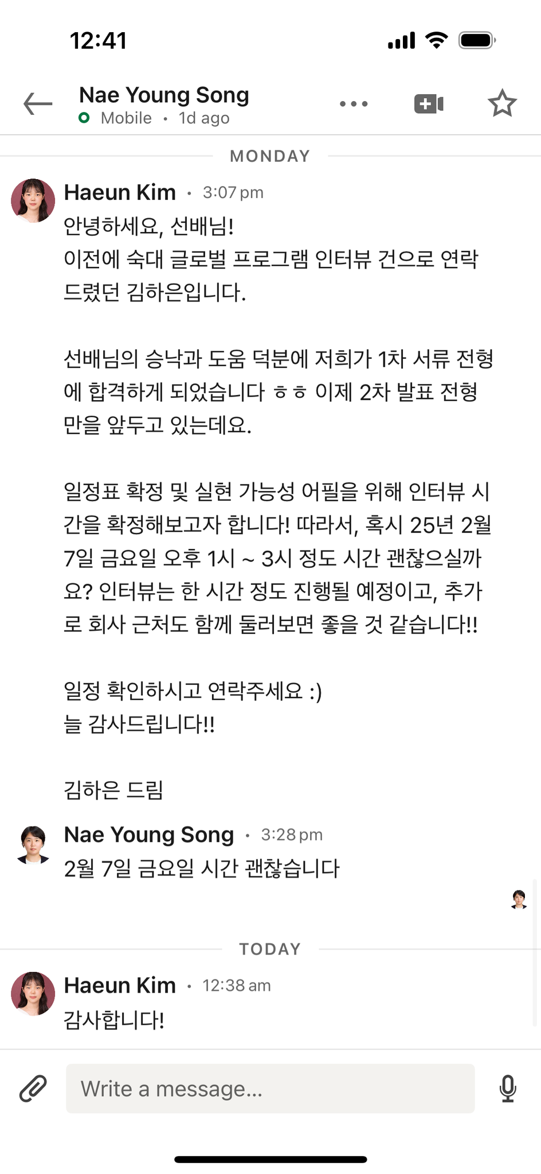
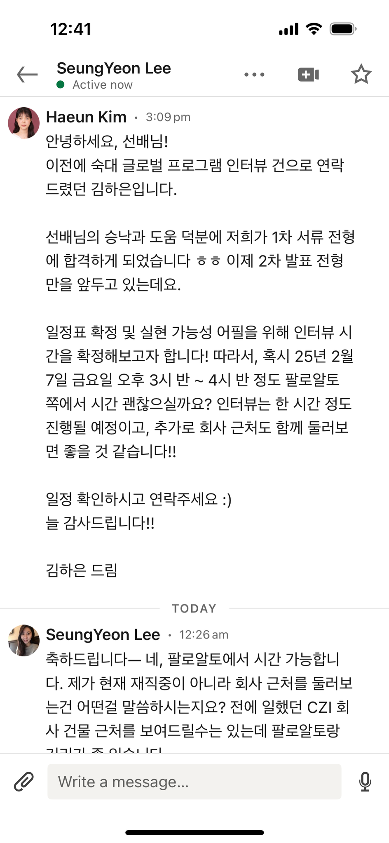
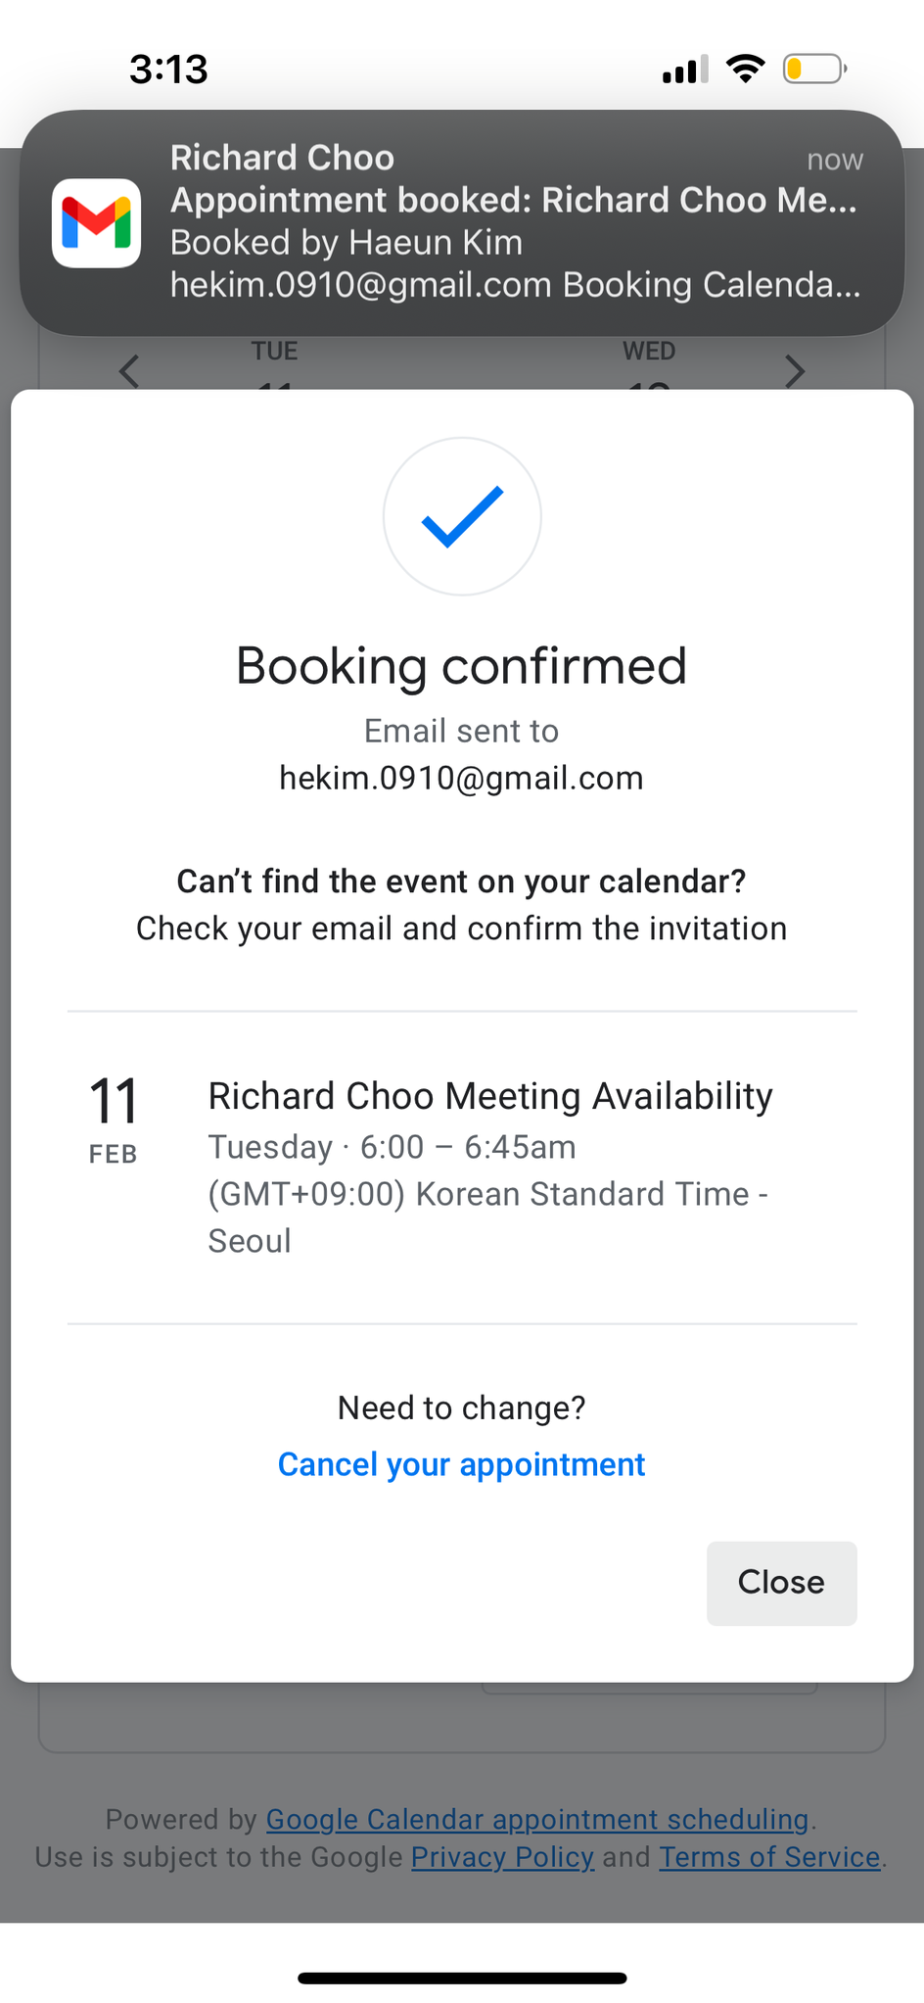
Preparation Processes
06/10
Questions Preparation
05/10
Constructed a list of questions reflecting issues from the "Stanford AI Index Report."
Designed customized questions through analysis of interviewees' LinkedIn profiles.
Contact & Schedule Confirmation
Prioritized alumni from Sookmyung Women's University currently working in the AI/Big Data field in San Francisco.
Sent interview requests with the program's purpose, and team goals included.

Slide 7

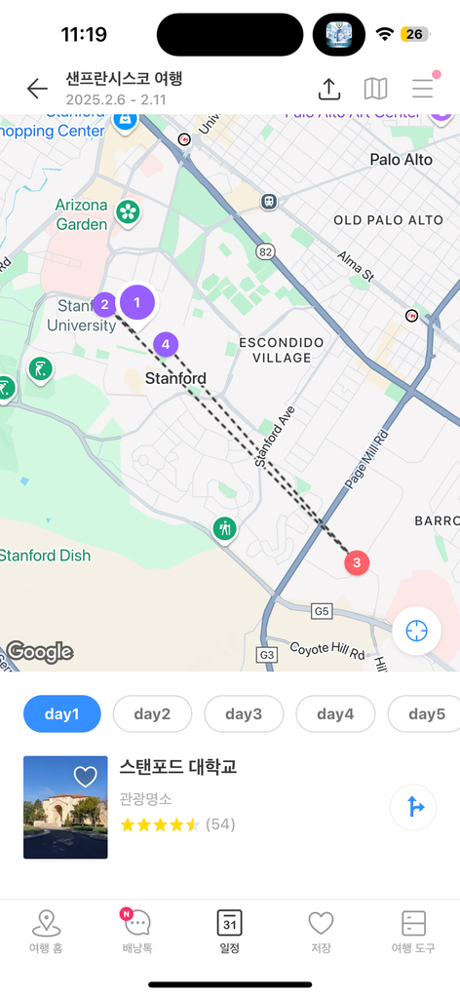
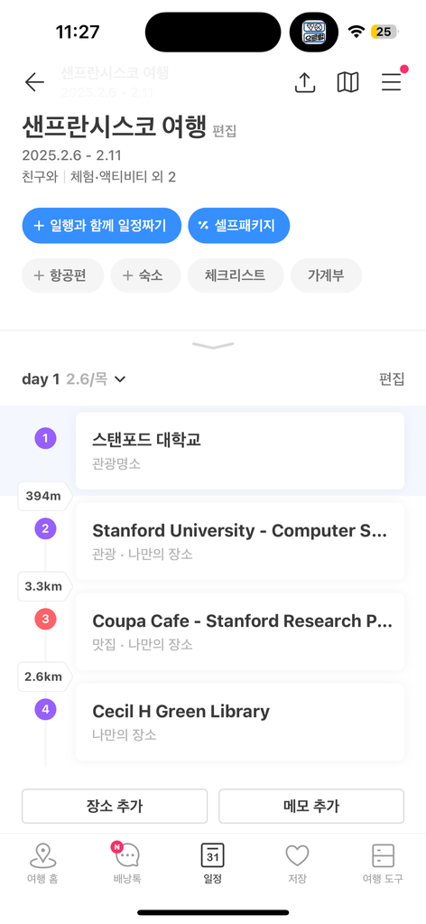
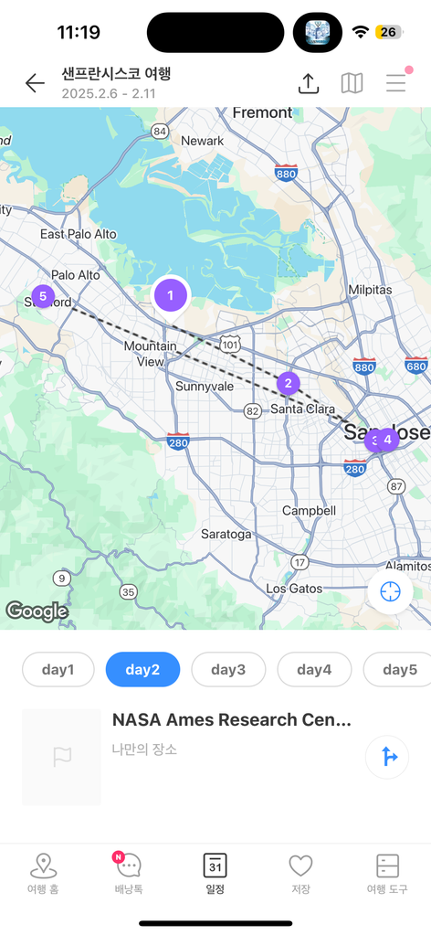
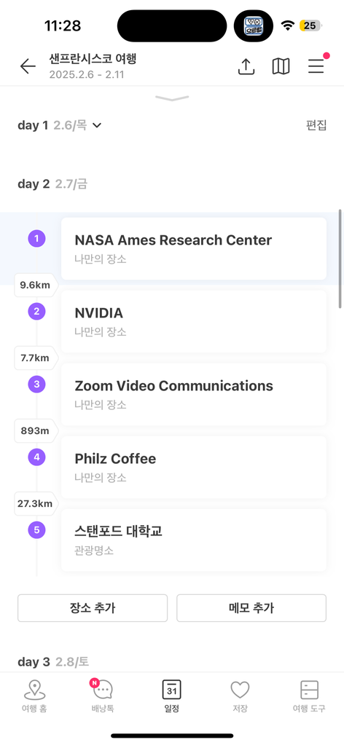
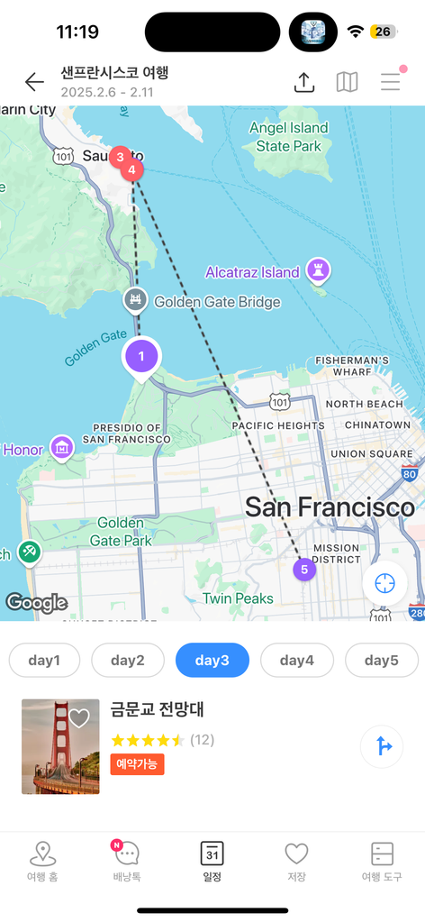
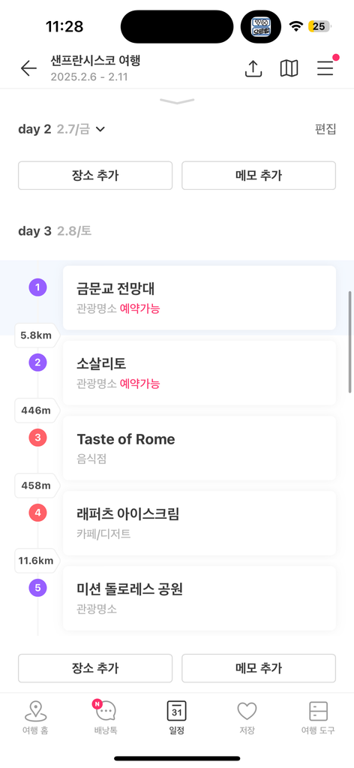
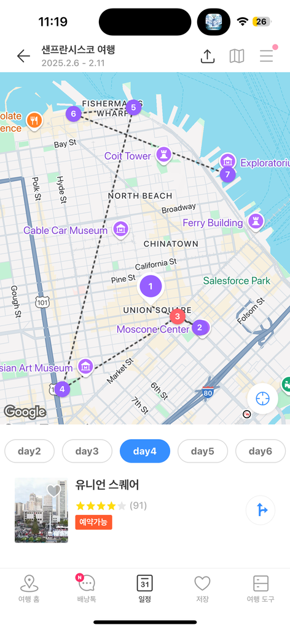
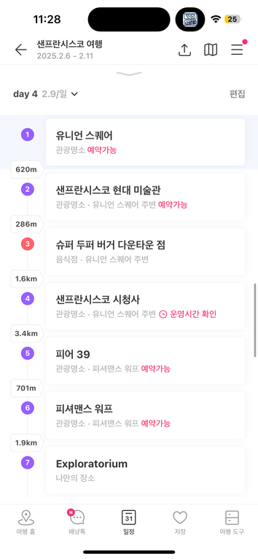
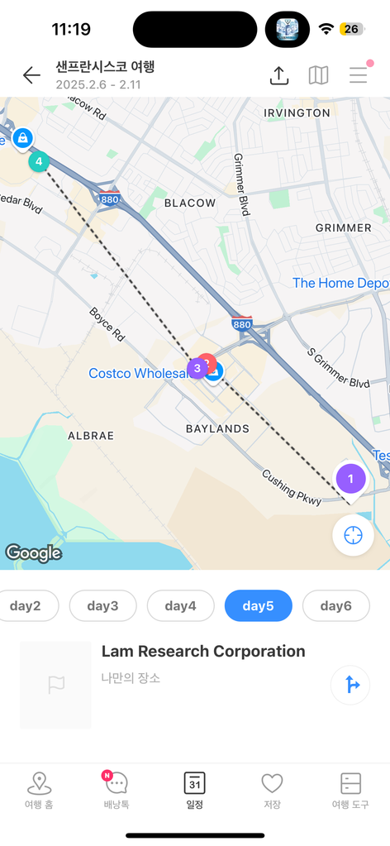
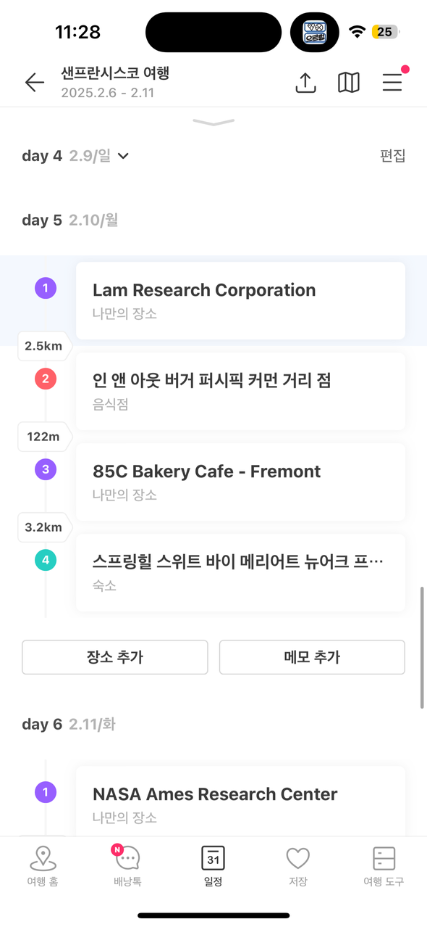
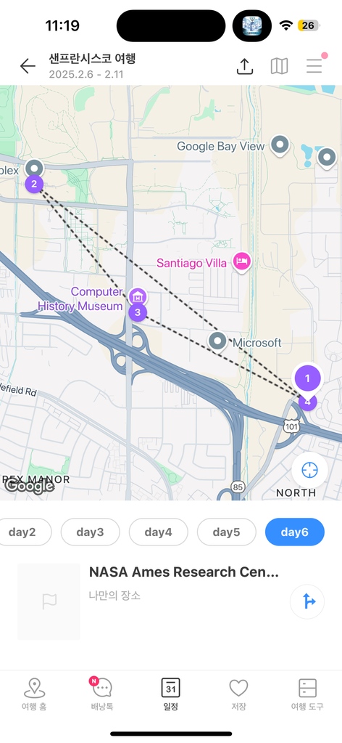
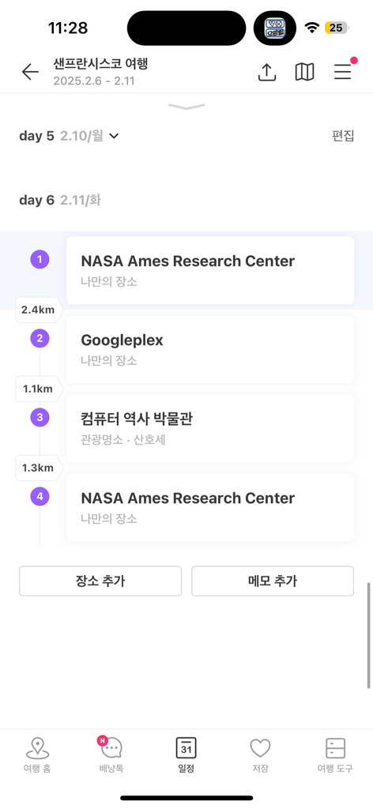
07/10
Daily Schedule
Day 1 (Thu)
Day 2 (Fri)
Day 3 (Sat)
Day 4 (Sun)
Day 5 (Mon)
Day 6 (Tue)

Slide 8
Risk Management
Reconfirm schedules with interviewees
Familiarize the team with technical terms and the question list beforehand.
Plan to create a booklet for digital device failure
Allocate time for post-interview summarization to prevent delays in the schedule.
Prepare alternative nearby locations
If interview time is limited, prioritize common questions and send individual questions later in written form.
08/10
Notes:
2. 개요
- 목표: AI 및 빅데이터 기술의 최신 동향과 문제점을 분석하여, 글로벌 경쟁력을 강화할 수 있는 실질적 방안을 도출.
- 핵심 활동:
- 글로벌 IT 대기업 및 스타트업 탐방
- 현직자 인터뷰 및 네트워킹
- 스탠포드 대학 AI 인덱스 보고서 주요 내용을 반영한 인터뷰 진행

Slide 9







Expected Outcomes
Deliverables
Anticipated Impact
Daily activity and a final report
Global AI & Big Data Tech insights
Blog and YouTube content sharing
Career development foundation
Presentations at GDG Sookmyung & CODE-IT
Startup business plan
Enhanced team communication
Improved planning capabilities
09/10

Slide 10
LET'S MAKE THE IDEAS !
HAPPEN
FAANG

